Slide 1
第二章 静电场中的导体 和电介质（8学时）
2.1 静电场中的导体（3学时）
2.2 静电场中的电介质（1学时）
2.3 有介质时的高斯定理（2学时）
2.4 电容、电容器（1学时）
2.5 静电场的能量（1学时）

Slide 2
在这一章里,我们要研究静电场与物质(导体,电介质)的相互作用规律.这种作用包括两个方面：
一方面,由于构成一切物质的原子都由带电的电子和原子核组成, 故物质受到电场的作用后,其带电状态会发生变化;
另一方面,物质的带电状态变化后,又会反过来影响静电场.
本章先讨论导体,再讨论电介质与静电场相互作用的规律。

Slide 3
2.1 静电场中的导体(Conductors)
2.1.1 导体的静电平衡条件
一、所研究的导体
1 . 各向同性的均匀的金属导体。
2. 金属导体的电结构特征：带负电的自由电子和带正电的晶体点阵。
二、导体的静电平衡状态
当导体放到电场中后,导体中的自由电荷在电场力的作用下就要发生移动,直到内部和表面都不再有电荷的定向移动，称该状态为静电平衡状态。

Slide 4
三、导体的静电平衡条件
1.导体静电平衡的微观过程
-
+
-
+
-
-
+
+
-
+
-
+
感应电荷
内外场互相抵消，合场强为零（等势体），表面场强垂直表面（等势面），电荷不再移动。

Slide 5
2.静电平衡条件
电场表述
（1）导体内部任何一点的场强为零。
（2）导体表面场强方向垂直于该点的表面。
3. 静电平衡条件
电势表述
静电平衡，导体是等势体，其表面是等势面。
4.导体静电平衡条件的两种表述等效
导体内部场强处处为零
导体表面场强处处垂直表面
整个导体是等势体
导体表面是等势面

Slide 6
2.1.2 静电平衡时导体上电荷的分布
(Charge Distribution)
1. 导体上的电荷只能分布在表面上，其内部没有净电荷。
S
P
P点任意，
高斯面任意。

Slide 7
2. 导体腔，
若导体腔内无电荷，则导体电荷只分布在空腔的外表面；
若导体腔内有电荷，则导体电荷分布在空腔的内、外表面，且内表面带电量与腔内电荷总量等值异号。
+
+
+
+
+
+
+
等势体
-
+
+
+
+
+
+
-
+
+
+
+
+
+
+
-
+
+
+
+
+
+
+
+
+
+
+
Notes:
导体表面只要有电荷就要有电场（因为已知一侧没有电场，那另一侧就肯定有电场），高斯定理，E=sigma/epsilon0
有电场就要有电场线，且不能在没有电荷的腔内中断，那只能终止到腔内表面的另一点，那么电场线两端就形成电势差，与等势体矛盾

Slide 8
3. 导体表面面电荷密度决定场强（成正比）。
P
σ

Slide 9
4. 孤立带电导体表面形状决定电荷密度（和曲率成正比），曲率为负（凹进去）的地方电荷面密度更小。
相距足够远的两个导体球
静电平衡后为等势体
Q
q
若非孤立则不成立。比如带电导体球旁有一点电荷，球上电荷不再按曲率均匀分布。
R
r
电势
Notes:
如果导体不是孤立的，则并不满足这个关系。
比如一个带电导体球，如果不存在其他电荷时，导体球表面的电荷时均匀分布的，与球面各处的曲率一样相一致。
但是当导体球附近有一个点电荷时，球上的电荷分布显然就不再均匀了，但球面曲率却没有变。

Slide 10
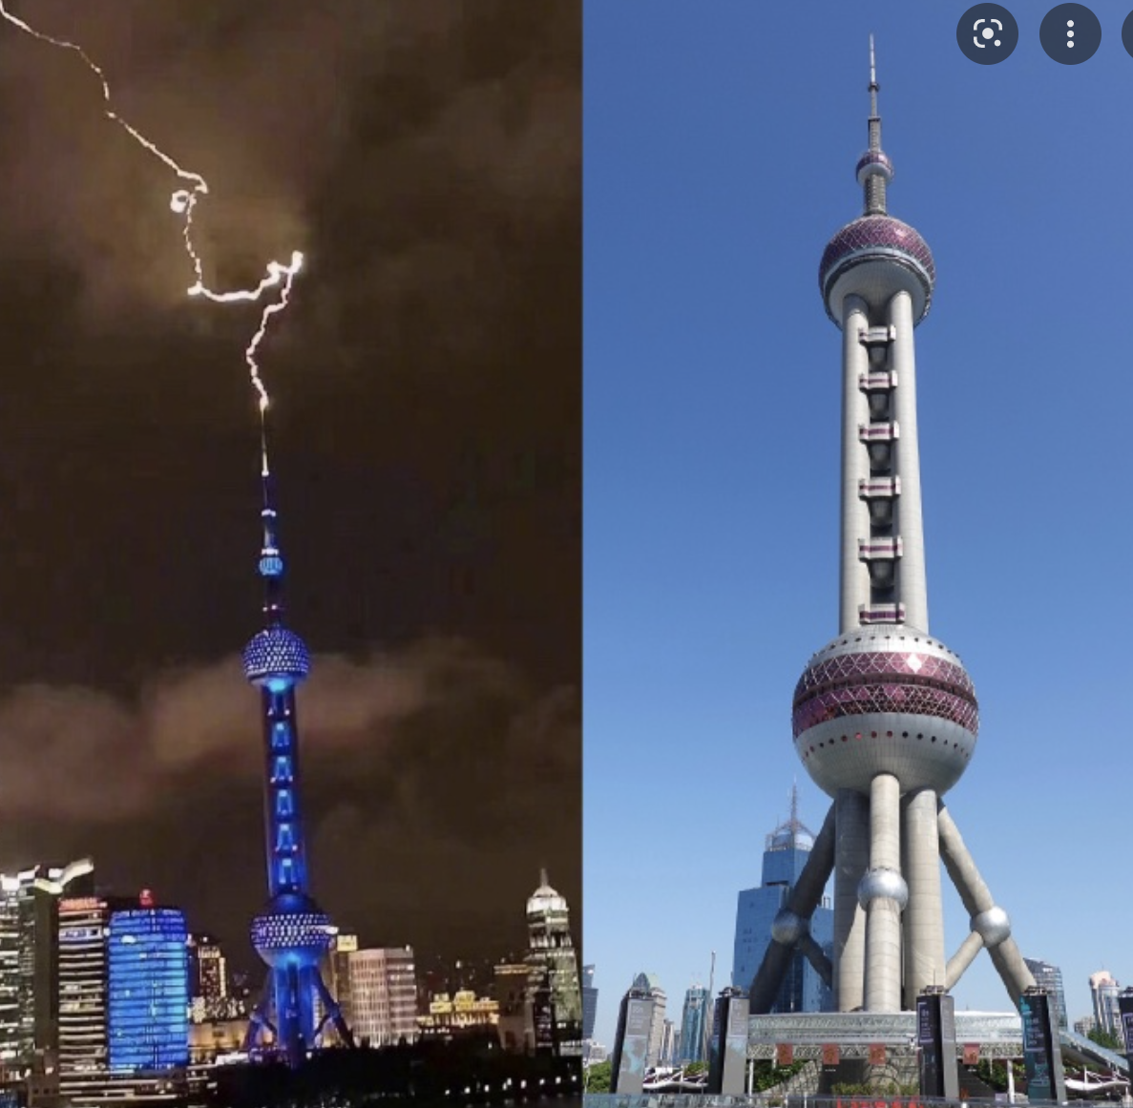
尖端放电(Point Discharge)
+
+
+
-
+
+
+
+
+
+
+
-
+
+
+
电风
预防和利用静电放电

Slide 11
2.1.3 静电屏蔽(Electrostatic Shielding)
一、空腔导体可以屏蔽外电场（外电场进不去）
-
+
+
+
+
+
+
+
+
-
+
+
+
+
+
-
+

Slide 12
二、接地的空腔导体可以屏蔽内电场（内电场出不来）。
+
-
-
+
-
+
-
-
-
+
+
+
-
-
+
-
-
-
-
-
-
+
+
-
-
+
外表面电荷 和 腔外电场如何变化？
精密仪器加金属罩
Notes:
1.导体空腔内部有电荷，作高斯面,可以证明空腔内壁带电为－q,由于导体本身不带电, 因此其外表面必带电量+q,会在外部产生电场,而起不到屏蔽效果.
2.如果将导体接地,导体外表面的电荷就会沿导线移走,使外部场强为0,因而接地空腔导体可保护腔外空间不受腔内带电体的影响，起到屏蔽作用.

Slide 13
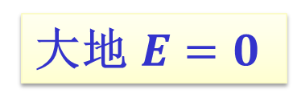




如果有电荷，只能分布在导体腔外壁和大地表面
电场线不能在无电荷处中断，止于何处？
都与等势体矛盾
？
$$E=σ/ε_{0}$$
无穷远与大地等势，因大地延伸到无穷远
-
-
-
外表面无电荷
腔外无电场
$$σ$$
+
-
-
？
？
-
-
-
$E=0$
接地空腔导体可以屏蔽内电场(内电场出不来)
大地 $E=0$
Notes:
1.导体空腔内部有电荷，作高斯面,可以证明空腔内壁带电为－q,由于导体本身不带电, 因此其外表面必带电量+q,会在外部产生电场,而起不到屏蔽效果.
2.如果将导体接地,导体外表面的电荷就会沿导线移走,使外部场强为0,因而接地空腔导体可保护腔外空间不受腔内带电体的影响，起到屏蔽作用.

Slide 14
例1：一块无限大金属板，面积S，带电Q，在其近旁再放一块平行大金属板，不带电。(1) 求静电平衡时，金属板上的电荷分布及周围空间的电场分布。(2) 如果把第二块金属板接地，最后情况又如何？（忽略金属板的边缘效应。）
Q
解：(1)无限大，电场垂直平板。电荷分布在四个表面。设电荷密度分别为σ₁、σ₂、σ₃和σ₄。
σ₁
σ₂
σ₃
σ₄
S

Slide 15
Q
由电荷守恒定律可知：
σ₁
S
σ₂
σ₃
σ₄
板内电场为零，选如图高斯面
P
选如图高斯面，电通量为零。
板内任一点P的场强是4个带电平面的电场的叠加，并且为零，所以

Slide 16
即：
Q
σ₁
S
σ₂
σ₃
σ₄
联立求解可得：
Ⅰ
Ⅱ
Ⅲ
Ⅰ
Ⅱ
Ⅲ
电场的分布为：
在Ⅰ区，
E
方向向左
Ⅰ
在Ⅱ区，
E
方向向右
Ⅱ
在Ⅲ区，
E
方向向右
Ⅲ

Slide 17
(2)如果把第二块金属板接地，电势为零，其右表面上将不带电荷（否则右侧有电场，将不能保持与无穷远同电势）
σ₁
S
σ₂
σ₃
σ₄
第一块金属板上的电荷守恒仍给出
Ⅱ
P
Ⅰ
Ⅱ
Ⅲ
由高斯定理仍可得
金属板内P点的场强为零，所以
联立求解可得：
电场的分布为：
=0，
E
=0
E
E
，
Ⅲ
Ⅰ
Ⅱ
Notes:
Sigma4=0 用面电荷密度和曲率的关系解释不严谨，因为该关系只对孤立体系成立
然而这里接地的导体板并不孤立，其左侧有带电的另一导体板，从而无法解释为什么 sigma3 不等于零。

Slide 18
例2：电荷面密度为σ的无限大均匀带电平面，其两侧
(或有限大均匀带电面两侧紧邻处）的场强为σ / 2ε₀；
静电平衡的导体表面某处面电荷密度为σ, 在表面外紧
邻处的场强为σ /ε₀。
解一：导体表面某处的面元 dS 处的面
电荷密度为σ，它在其两侧紧邻处的
场强大小为 E₁ = E₂ =σ/2ε₀ 。
dS
σ
导体
除 dS 外，导体表面其它电荷在
dS 内侧紧邻处的场强为 E₃，在外侧
紧邻处的场强为 E₄ 。
其它电荷产生的电场在dS处连续，故 E₃ = E₄。

Slide 19
由场强叠加原理和静电平衡条件得
E_{内}= E₁ – E₃ = 0，
所以 E₁ = E₂ = E₃ = E₄ 。
dS
σ
导体
因此由场强叠加原理得导体表面外
紧邻处的场强
E_{外}= E₂ + E₄ = 2E₂ =σ/ε₀ 。
解二：内场为零，高斯面有效面只有一个面，面积减半，电荷数一样，场强自然加倍。

Slide 20
例3：半径为R₁的金属球电量为q₁，外面有一同心金属球壳电量为q₂，内外半径分别为R₂和R₃。求场强和电势分布。场强积分法
解：由高斯定理可得场强分布：
R₂
R₁
R₃
q₁
q₂
注意和前面的均匀带电球相区别

Slide 21
电势分布：
当 时
R₂
R₁
R₃
q₁
当 时
q₂

Slide 22
当 时
R₂
R₁
R₃
当 时
q₁
q₂

Slide 23
例3：半径为R₁的金属球电量为q₁，外面有一同心金属球壳电量为q₂，内外半径分别为R₂和R₃。求场强和电势分布。电势叠加法
解：
R₂
R₁
R₃
q₁
q₂

Slide 24
电势分布：
当 时
R₂
R₁
R₃
q₁
q₂
当 时

Slide 25
当 时
R₂
R₁
当 时
R₃
q₁
q₂

Slide 26
课堂测验：如果把内球换成点电荷呢？
点电荷q₁，外面有一同心金属球壳电量为q₂，内外半径分别为R₁和R₂。求场强和电势分布。
当 时
R₁
q₁
当 时
R₂
q₂
当 时

Slide 27
例4：两同心导体球面，半径分别为R₁和R₂，电量分别为Q₁和Q₂。当把内球接地时，内球带电多少？
解：内球接地，电势为零，设其电量为
事实上内球接地无法操作

Slide 28
例5：一个不带电的金属球接近点电荷+q，当距离为r时，求： (1) 感应电荷在球心的电场强度, 点电荷和感应电荷在球心的总电势；(2) 若将金属球接地，球上的净电荷。
解：(1) 球心电场 ，
R
+q 在球心处的电场为
+q
r
O
由 得感应电荷电场 。
由 得
球心总电势

Slide 29
(2) 设金属球接地后有净电荷 q₁（位于表面），则
总电势为
所以
例6 不带电的无穷长有限厚导体板，一侧接地，
另一侧放置半无限长带电直线，
求板面 O 点处感应电荷面密度σ 。
d
O’
感应过程：带电直线电场，吸引导体板内自由负电荷到右表面，排斥正电荷到无穷远（大地），因此只有右表面有感应电荷。
O
直线
导
体
板
x

Slide 30
设 O 点面电荷密度为 𝜎，导体内部紧邻 O 点的 O′点，电场为零。O′点的电场由三部分电荷贡献：
O 点处的微小面元内的感应电荷
除 O 点以外右表面上的其他感应电荷
半无限长直带电线
O 点可看作无穷大带电板的中心点，第2部分电荷贡献的电场抵消为零。第1、3部分电荷贡献的合场强 𝐸₁+𝐸₃=0（导体内部电场为零）
d
O’
O
导
体
板
得

Slide 31
总结
有导体存在时静电场的分析与计算
1. 分析方法:
电荷守恒
静电平衡条件（高斯定理）
接地条件（电势为零）
三方法结合
2.常见导体组: · 板状导体组
· 球状导体组

Slide 32
第六次作业：
第三卷 第二章 习题 2, 5, 6, 7, 8
活页 练习四 9, 10, 11, 12
(10月17日23:59前电子版提交到乐学)
SPOC1第三周单元测试和作业，参与讨论
(10月13日23:30前完成)

